Slide 1
Le rugissement des lions
Daniel 6

Slide 2
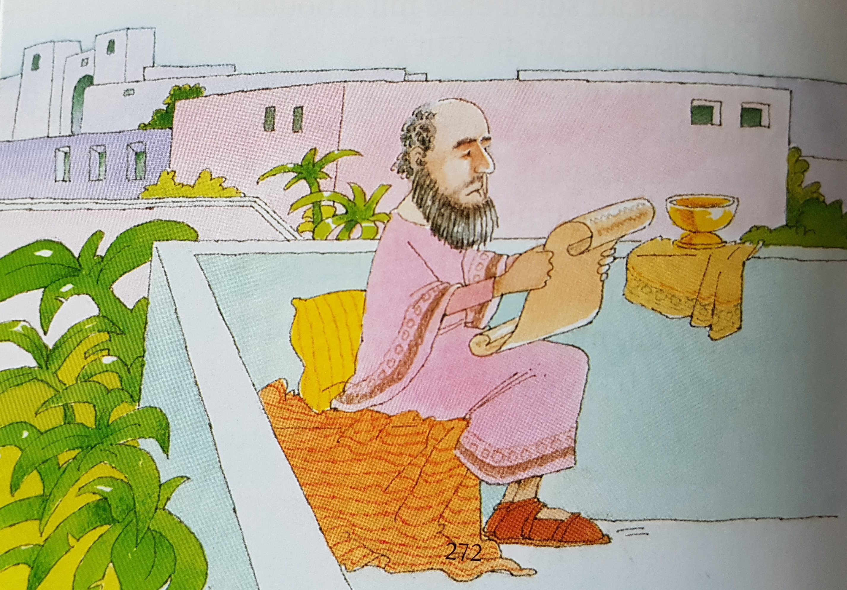
Voici Daniel.
Daniel était loin de chez lui, loin de Jérusalem. On l’avait forcé de venir habiter à Babylone.
Mais Daniel avait confiance en Dieu et tous les jours il le priait. Et Dieu le rendit sage - le plus sage de tous les sages de Babylone. Même le roi voulait qu’il travaille pour lui au palais.

Slide 3
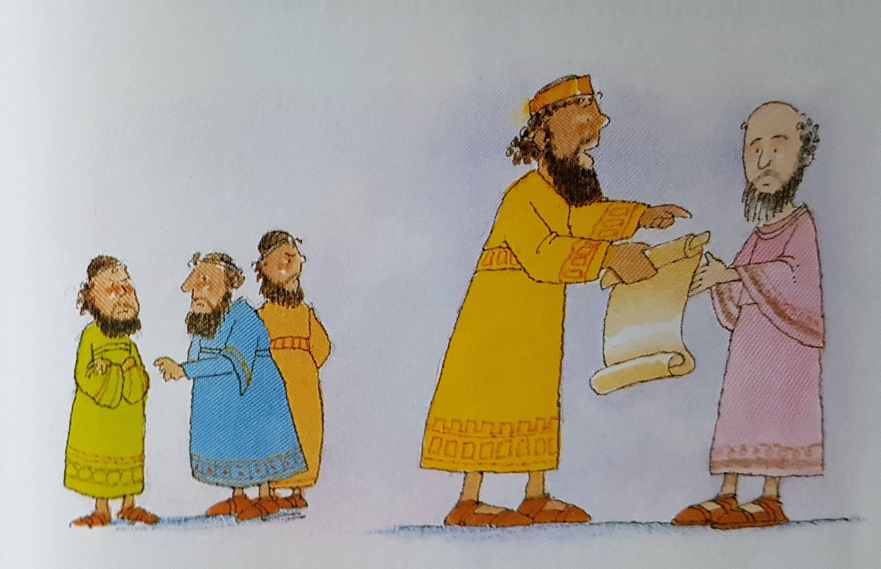
Un jour, le roi confia à Daniel une mission très importante.
Les autres sages en furent jaloux: ils voulaient se débarrasser de lui.

Slide 4
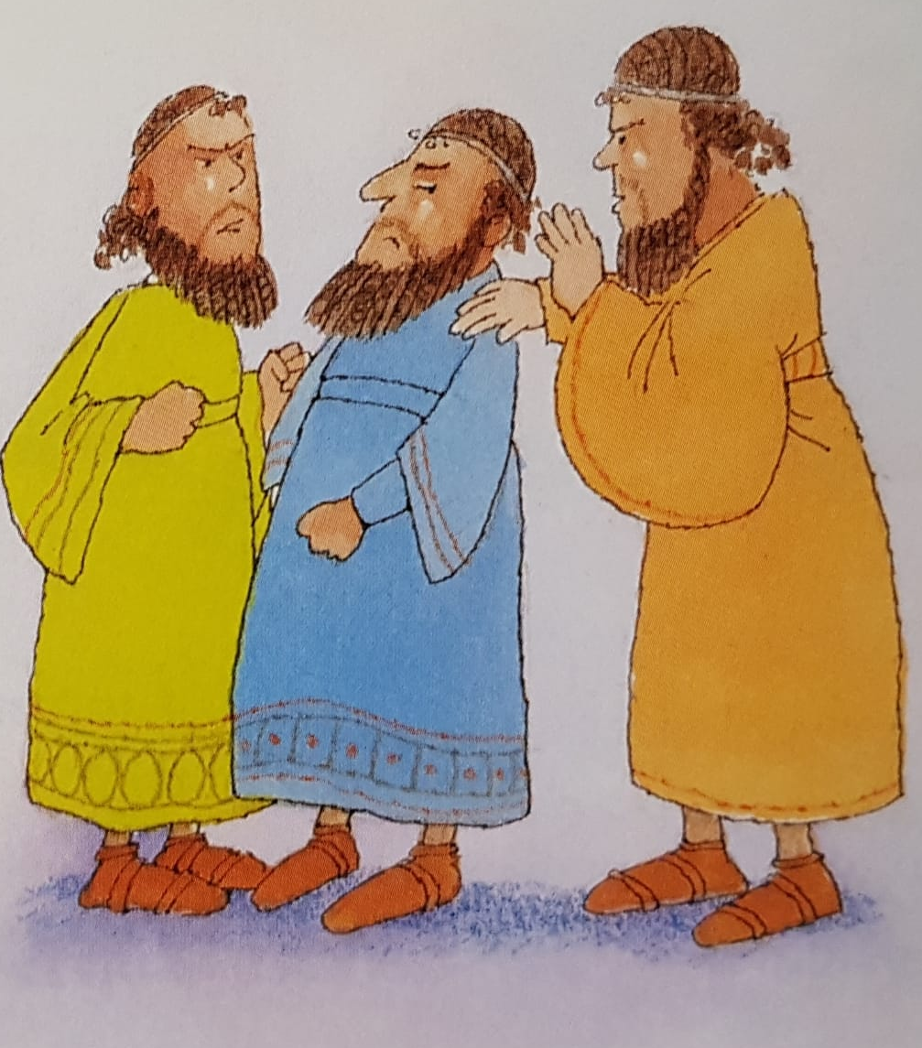
Comment se débarrasser de lui ? Ils se creusent la tête. Enfin , l’un d’eux eut l’idée d’une bonne ruse.
« Voilà ce que nous allons faire : pssss pssss pssss pssss …. »

Slide 5
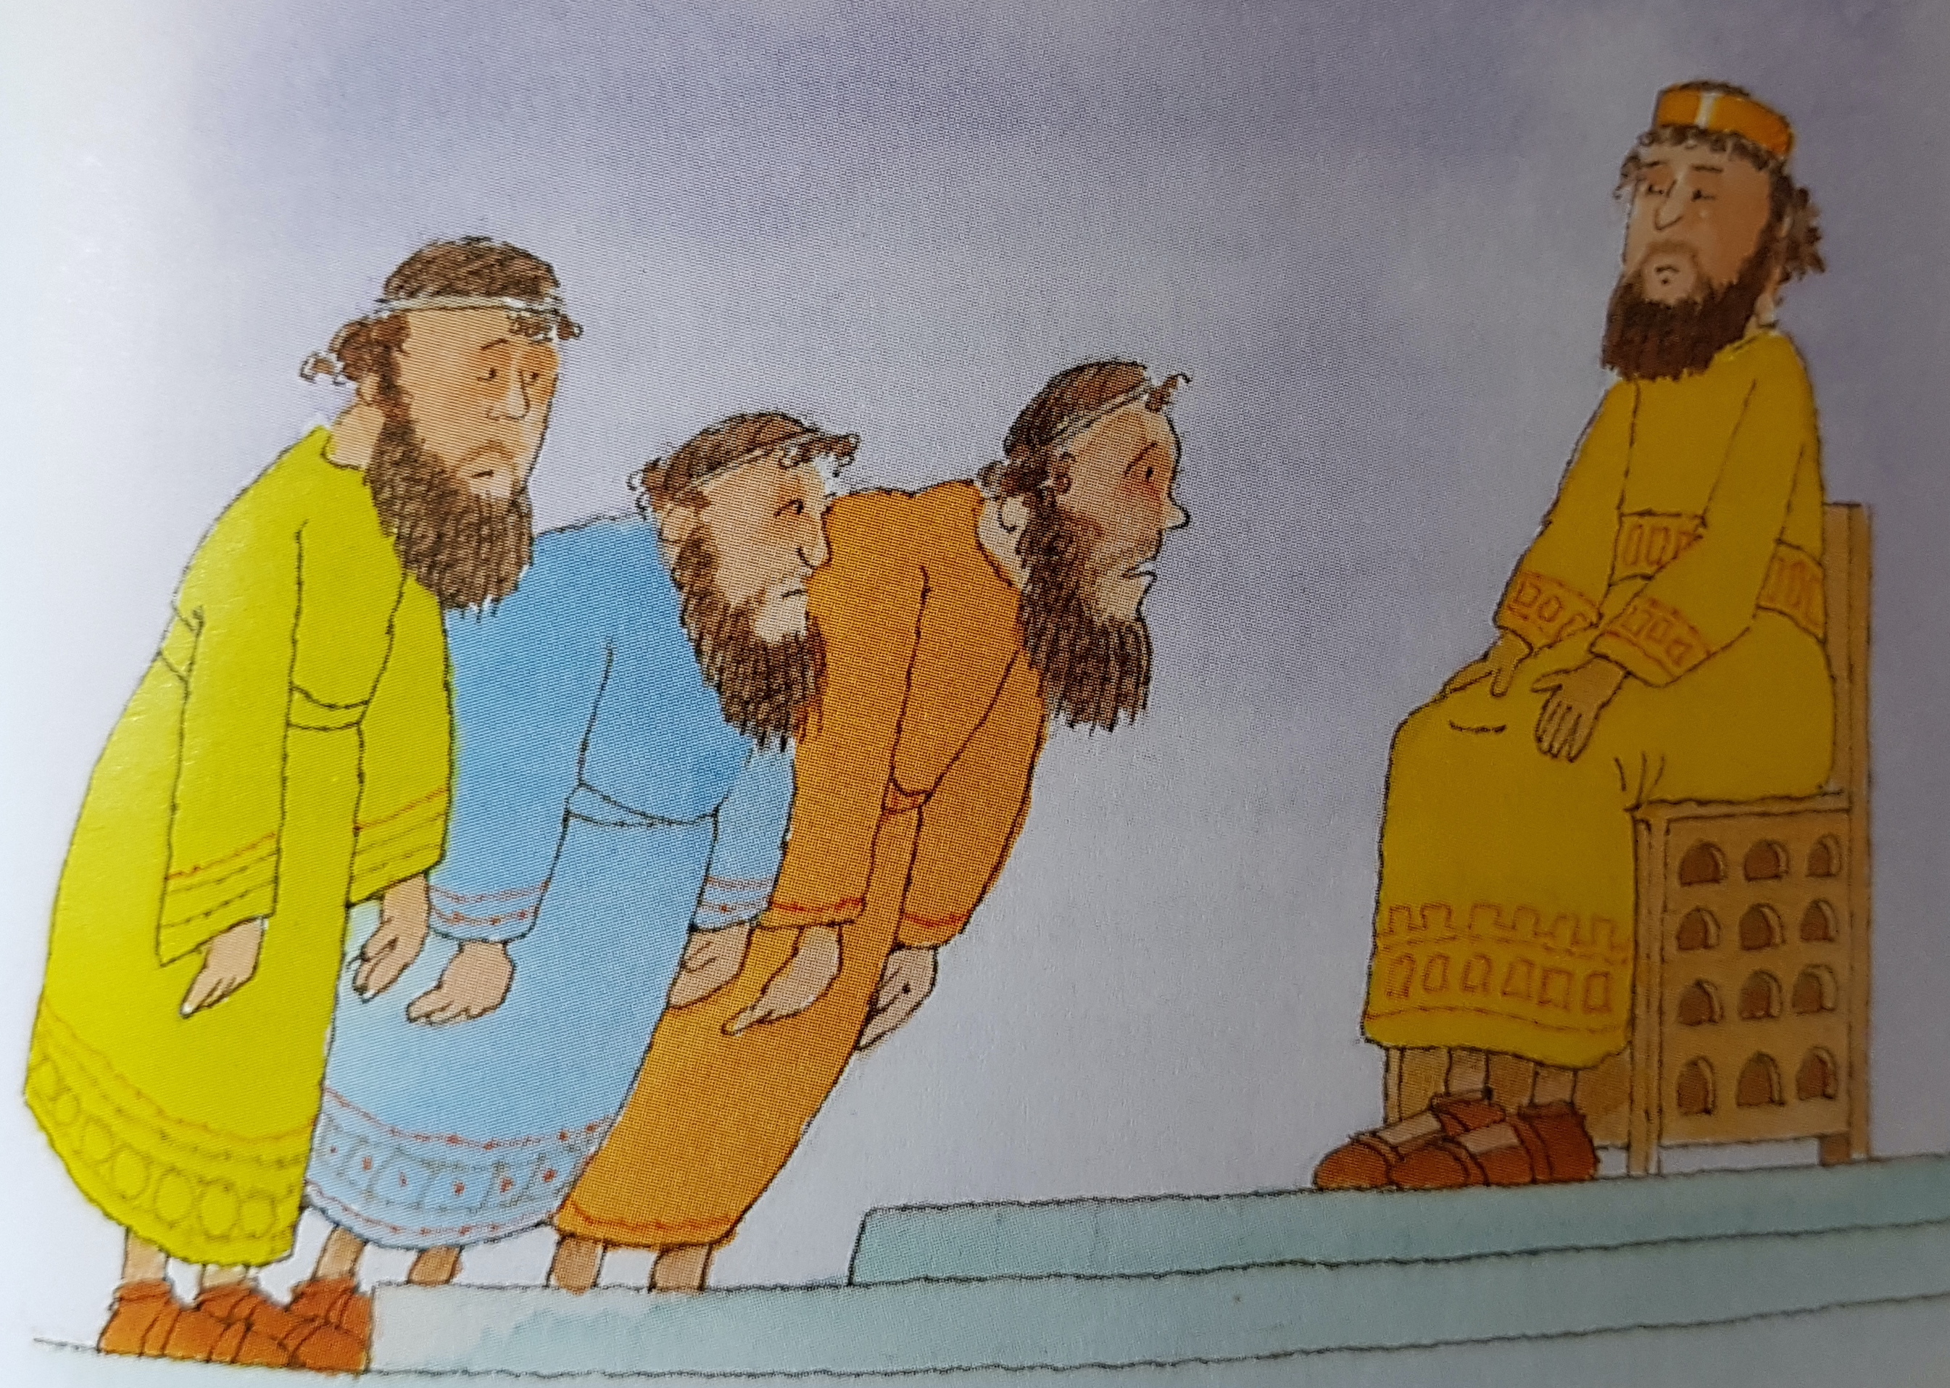
Les sages de Babylone allèrent trouver le roi.
« O roi, longue vie à toi ! Nous voulons que tu fasses une nouvelle loi. Dis à tout le monde de ne prier que toi. Ceux qui refuseront seront jetés aux lions ! »
Le roi ne voyait pas la ruse et fit la nouvelle loi.

Slide 6
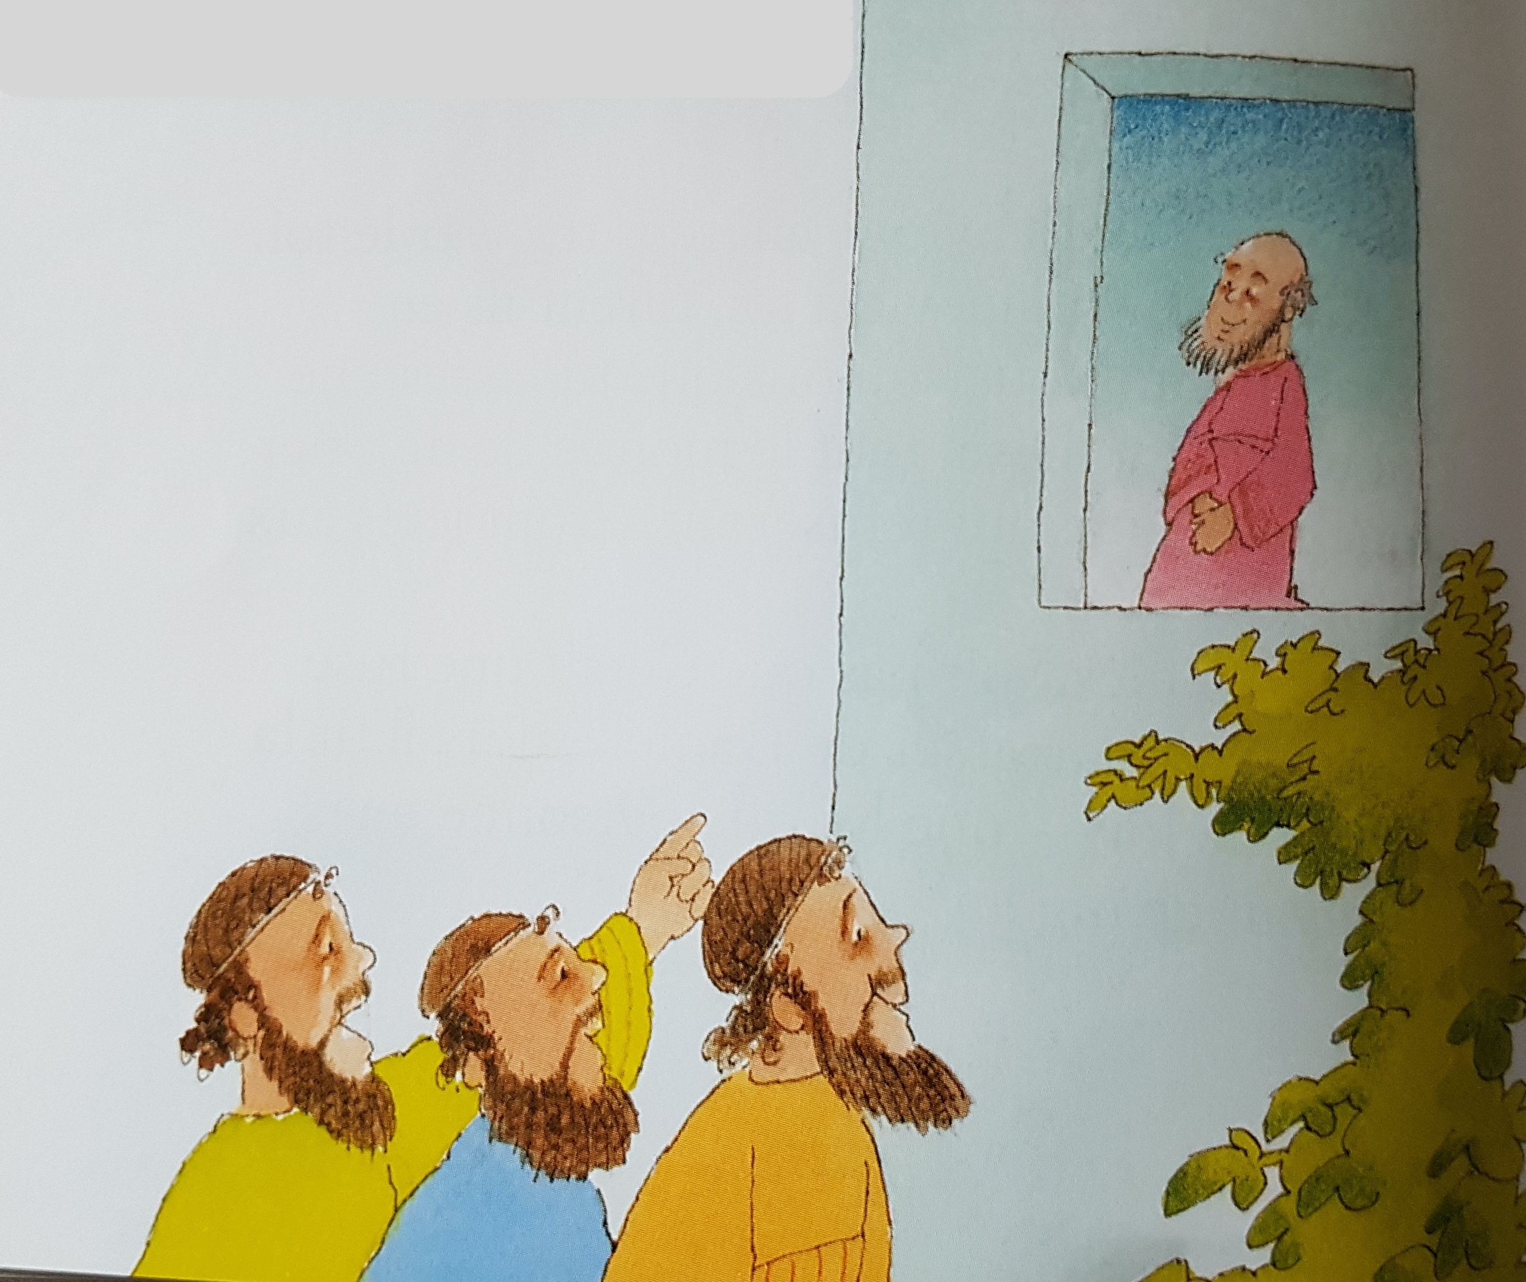
Daniel, comme tout le monde, connut vite la nouvelle loi du roi. Mais il continuait à prier son Dieu. Il trouvait qu’on peut bien servir le roi et prier son Dieu. Mais les sages l’observaient et le virent à genoux près de la fenêtre, priant son Dieu, s’opposant ainsi à la loi. Ils allèrent vite le rapporter au roi.

Slide 7
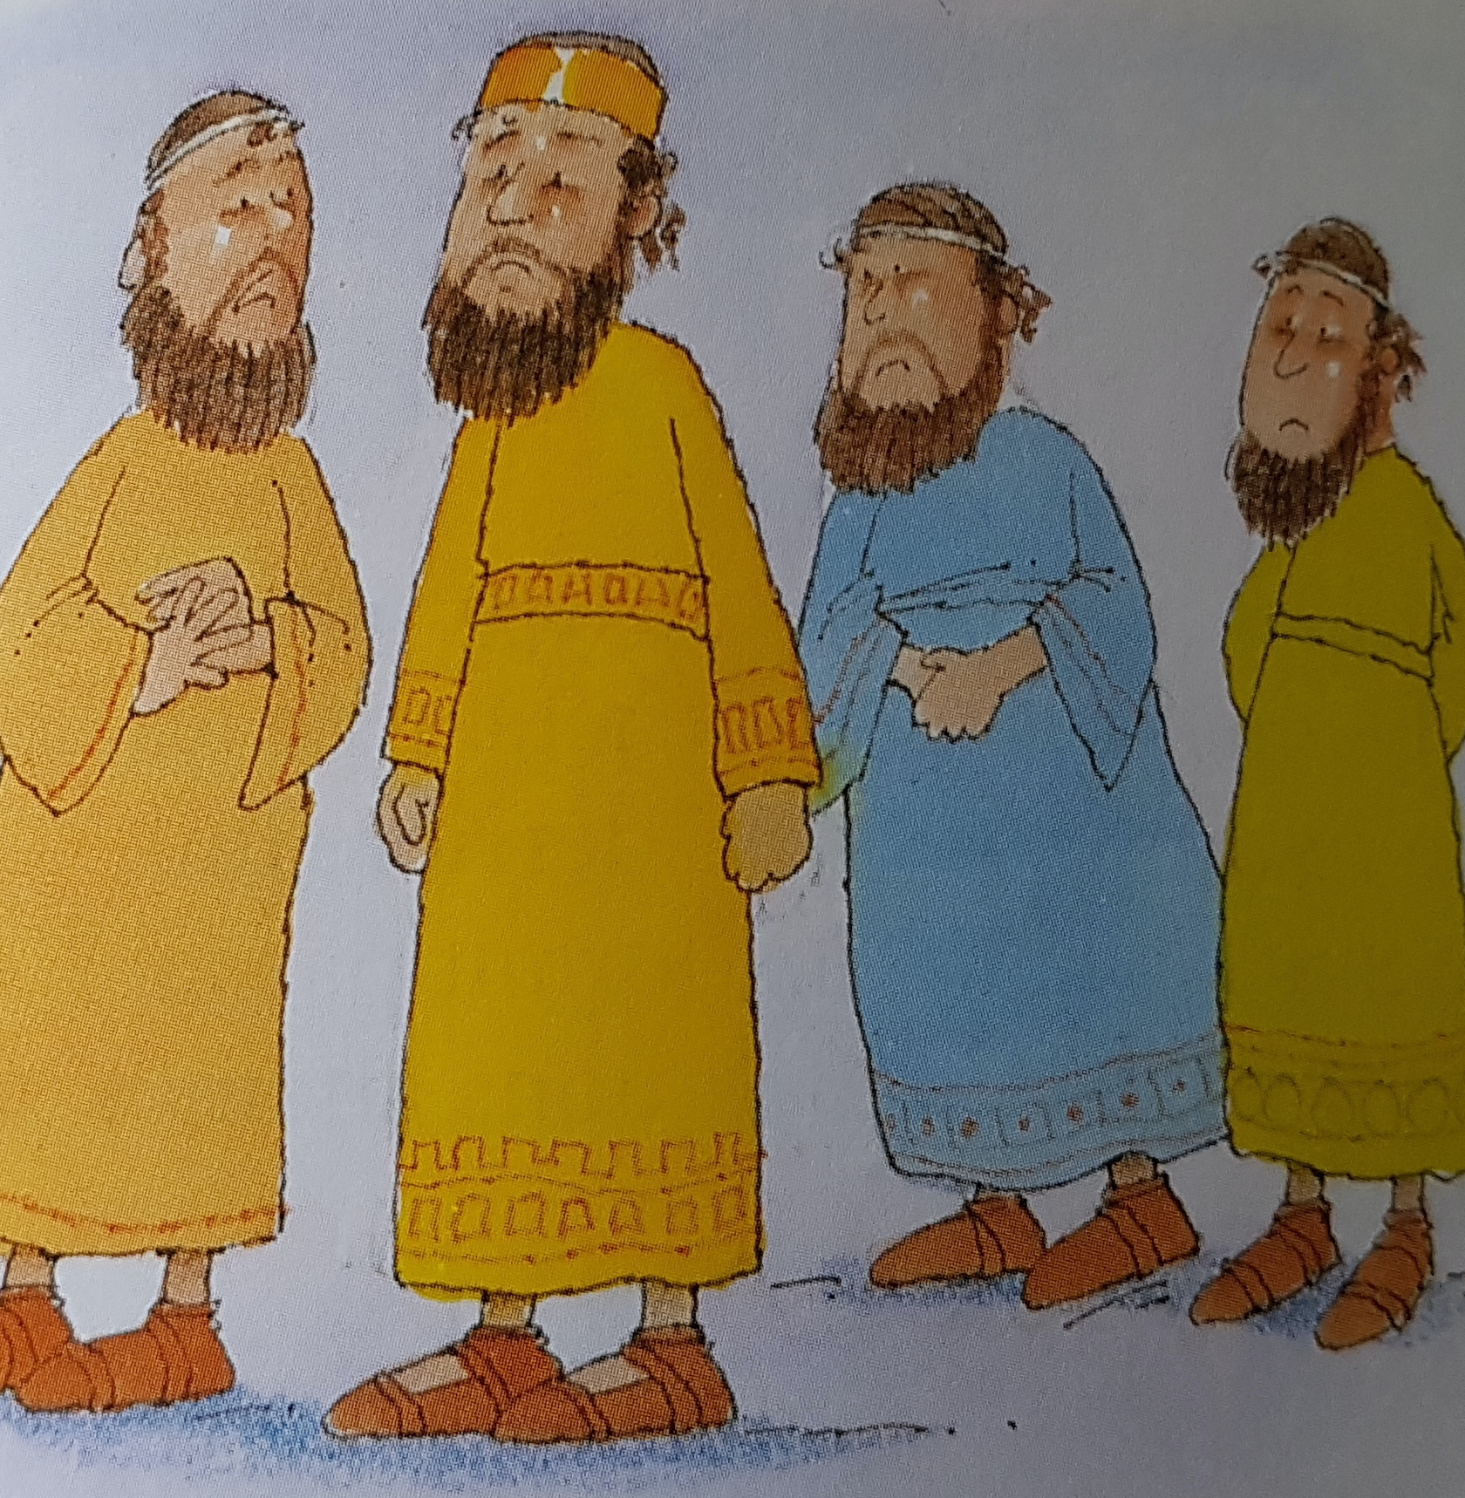
« O roi, longue vie à toi ! Nous t’apportons une mauvaise nouvelle. Daniel a désobéi à ta nouvelle loi. Il a prié son Dieu. Il faut jeter Daniel aux lions. »
Le roi était très, très embêté. Il aimait bien Daniel, mais il ne pouvait pas changer la loi.

Slide 8
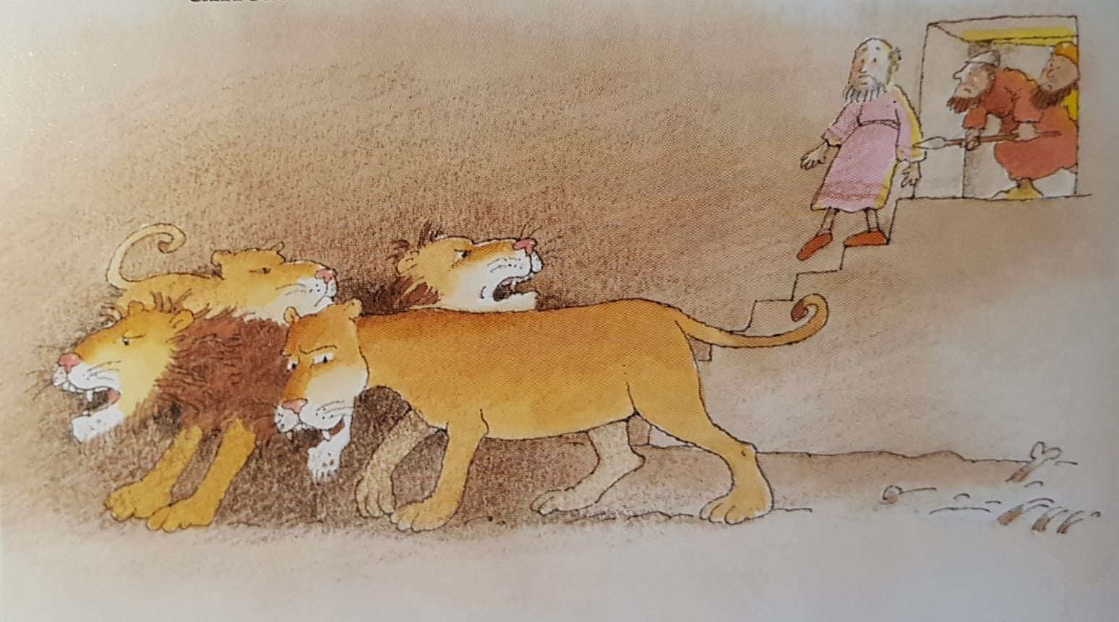
Daniel devait passer la nuit entouré des lions.

Slide 9
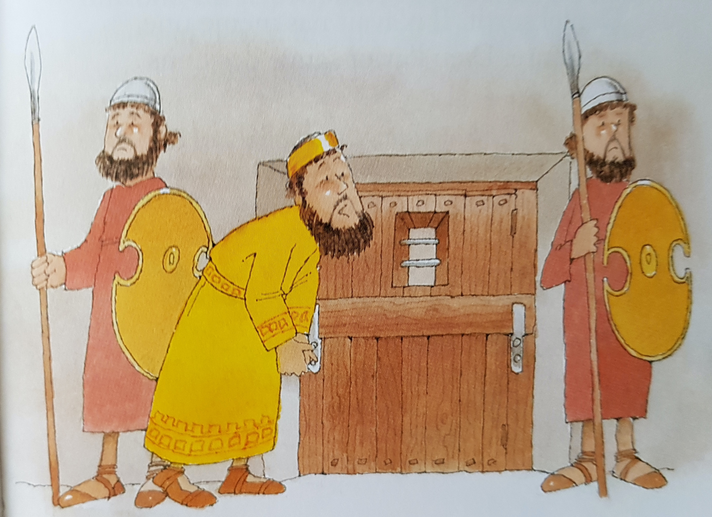
Cette nuit-là, le roi ne dormit pas : il pensait à Daniel et aux lions affamés. Il entendait comment ils rugissaient derrière la porte.
Dès que le jour se leva, il courut voir et demandait à ce qu’on ouvre la porte.

Slide 10
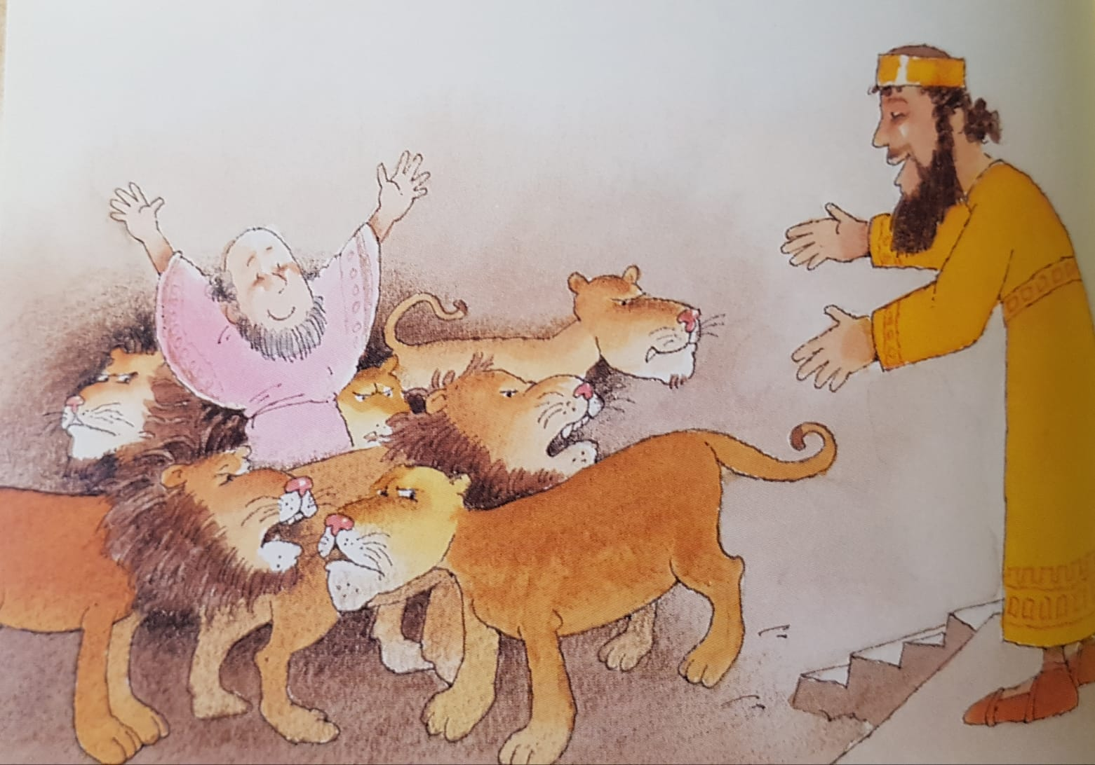
Quelle joie ! Daniel allait bien. Et les lions étaient paisibles comme des chats.
« Faites le sortir, toute de suite ! » ordonna le roi. Il comprenait que c’était le Dieu de Daniel qui l’avait sauvé. Il arrêtait la loi et priait le même Dieu que Daniel.

